Slide 1
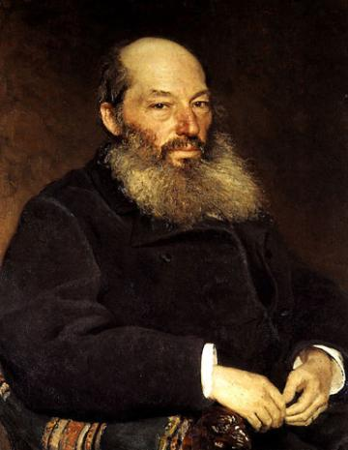
Поэтическая тетрадь Афанасий Афанасьевич Фет
Литературное чтение,
4 класс,
Зуева Е.Б.

Slide 2
План работы:
Повторение пройденного материала.
Речевая пятиминутка.
Проверка домашнего задания.
Слово о поэте.
Работа над стихотворением «Весенний дождь»
Физкультминутка.
Работа над стихотворением «Бабочка».

Slide 3
ат | от | ут | ыт | та | то | ту | ты
эт | ят | ёт | ют | тэ | тя | тё | тю
ит | ет | ят | ут | ти | те | тя | тё

Slide 4
БРАТ | ВРЕД | ГРИБ | ЗВУК | КРАН | КЛЮВ
БРОСЬ | ВРОЗЬ | ДРУГ | ЗНАК | КРУГ | КНУТ
БРАТЬ | ВДОЛЬ | ДВОР | ЗНАТЬ | КЛЮЧ | КЛУБ
БАНТ | ВЗЯТЬ | ДВЕРЬ | ЖГУТ | КЛЕЩ | КРАБ

Slide 5
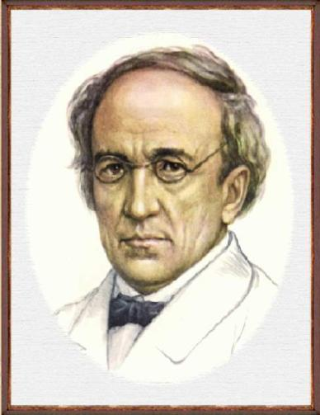
Проверка домашнего задания
Повтори стихотворение
Фёдора Ивановича
Тютчева, которое ты
выучил дома
(стр. 140 - 142)
Помни когда мы читаем
стихотворение, мы его
читаем для себя, от души.

Slide 6
Афанасий Афанасьевич Фет (Шеншин) 1820 – 1892г.г.

Slide 7
Шеншин (Афанасий Афанасьевич, он же Фет)- известный русский поэт-лирик. Родился 5 декабря 1820 года в селе Новосёлки Мценского уезда, Орловской губернии, сыном богатого помещика, ротмистра в отставке, Афанасия Неофитовича Шеншина. Последний женился за границей на лютеранке, Шарлотте Фет, но без православного обряда, вследствие чего брак, законный в Германии, был признан незаконным в России; когда же в России был совершен обряд православного венчания, будущий поэт уже проживал под материнской фамилией "Фет" (Foeth), считаясь внебрачным ребенком.

Slide 8
До 14 лет Фет жил и учился дома, а
затем в городе Верро (Лифляндский
губернии), в пансионе Кроммера. В
1837 г. его перевезли в Москву и
поместили у М. П. Погодина; вскоре
за тем Афанасий Афанасьевич
поступил в Московский
университет, на историко
филологический факультет. Почти
все студенческое время Фет
прожил в семье своего товарища по
университету, будущего
литературного критика Аполлона
Григорьева, имевшего влияние на
развитие поэтического дара
Афанасия Фета.
Михаил Петрович Погодин

Slide 9
В 1844 году, Афанасий
Афанасьевич Фет, окончил
университет, в следующем
году поступил на службу в
Кирасирский Военного ордена
полк.
В 1853 г. перешел в
Уланский гвардейский полк; в
крымскую кампанию
находился в составе войск,
охранявших Эстляндское
побережье; в 1858 г.
вышел в отставку, подобно
своему отцу, штаб- ротмистром.

Slide 10
28 и 29 января 1889 г.
Торжественно
отпразднован в Москве
юбилей 50-летней
Литературной
деятельности Фета; вскоре
после того ему было
Высочайше пожаловано
звание камергера.
Скончался Фет 21 ноября
1892 г. в Москве, не дожив
двух дней до 72 лет;
похоронен в родовом
имении Шеншиных селе
Клейменове, в Мценском
уезде, в 25 верстах от
Орла.

Slide 11
Весенний дождь
Послушай стихотворение.
Прочитай стихотворение про себя.
Словарная работа.
Выразительное чтение.

Slide 12
Словарная работа
Как вы понимаете выражения:
«В разрыве облак солнце блещет»,
«Качаясь движется завеса»
2. Найдите эпитеты вместе со словами, к которым они относятся.
Разрывы облак
В песке купаясь
В золотой пыли

Slide 13
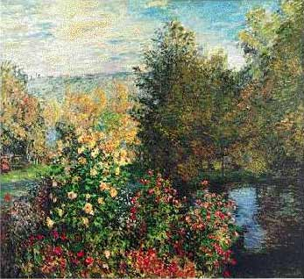
КЛОД МОНЕ. УГОЛОК САДА В МОНЖЕРОНЕ

Slide 14
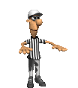
На зарядку солнышко
Подымает нас.
Поднимаем руки мы
По команде: «Раз!»
А над нами весело шелестит листва.
Опускаем руки мы
По команде: «Два!»
Руки к верху поднимаем,
А потом их опускаем,
А потом их разведем
И к себе скорей прижмем.

Slide 15
Бабочка
Прочитай стихотворение самостоятельно.
Словарная работа.
Выразительное чтение стихотворения.

Slide 16
Мне сегодня понравились стихи Фёдора
Ивановича Тютчева, потому что ….
Когда я читал стихи, то испытывал чувство …

Slide 17
Домашнее задание:
Стр. 143 – 144 выучить стихотворение по выбору.

Slide 18
Спасибо за урок!

